Slide 1
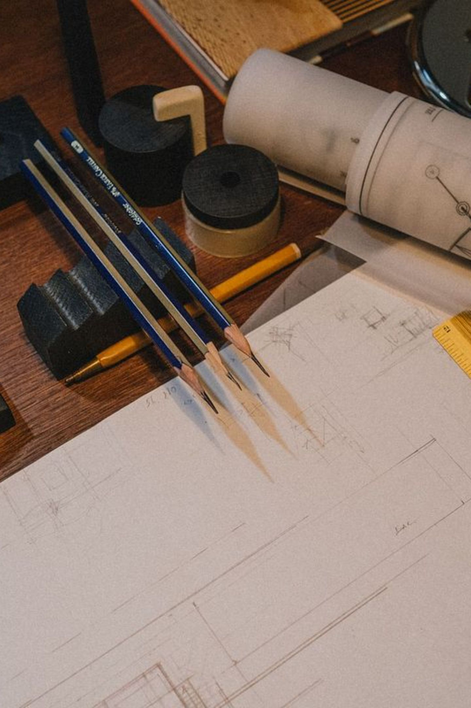
Бюро геометрической экспертизы
Ролевая игра для 9 класса: команды получают дела о четырёхугольниках и готовят экспертные заключения.
Цель — применять свойства фигур, обосновывать решения и ясно представлять математические выводы.

Slide 2
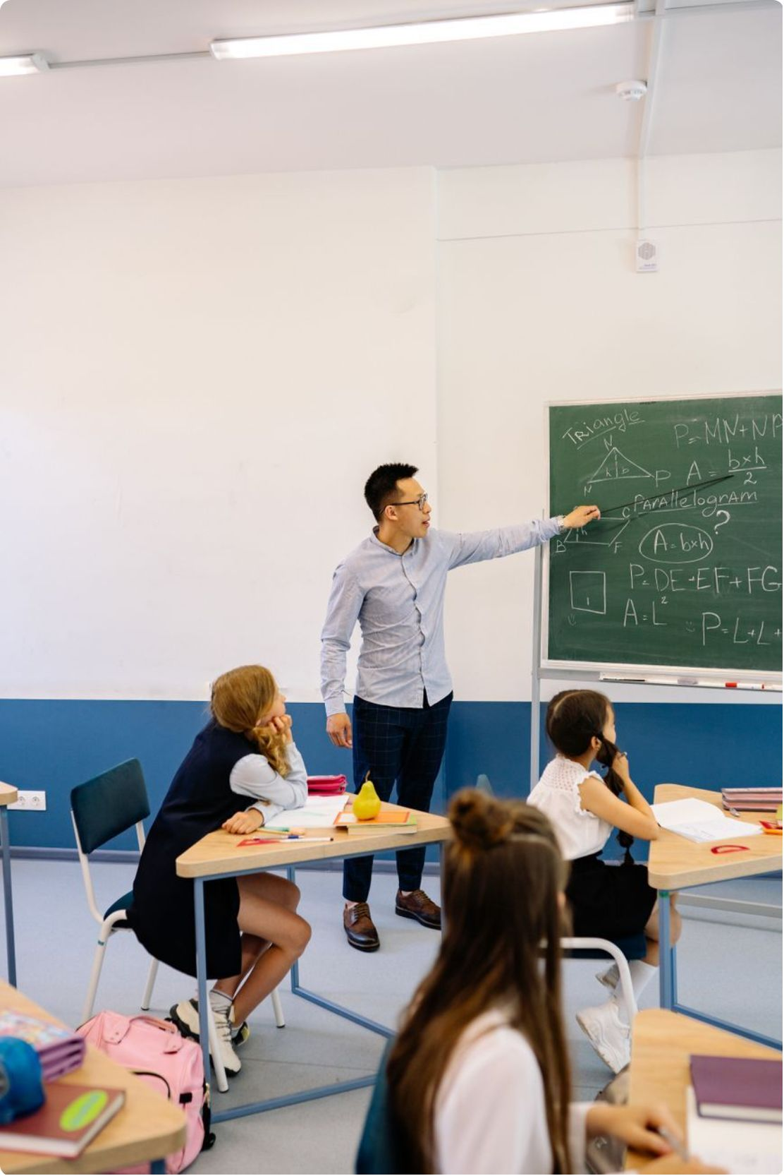
Эксперты решают реальные геометрические задачи
К концу игры каждый участник сможет:
распознавать параллелограмм, трапецию и их виды по признакам;
доказывать свойства четырёхугольников;
находить периметр и площадь;
объяснять ход решения, опираясь на определения и теоремы.

Slide 3




Команды получают роли и дело
В каждой команде распределите роли:
Заказчик
Геометр-аналитик
Читает условие и уточняет, что требуется
Предлагает способ решения
Эксперт-доказатель
Докладчик
Записывает обоснование
Представляет заключение
На каждое дело команда готовит решение и короткую защиту.

Slide 4



Баллы начисляются за точность и обоснование
На решение каждого дела — 5–7 минут, на защиту — до 1 минуты.
1 балл
1 балл
1 балл
Верно определена фигура или искомая величина
Выбран подходящий признак или формула
Решение обосновано
1 балл
1 балл
Вычисления выполнены верно
Ответ представлен ясно
За содержательный вопрос другой команде можно получить дополнительный балл.

Slide 5
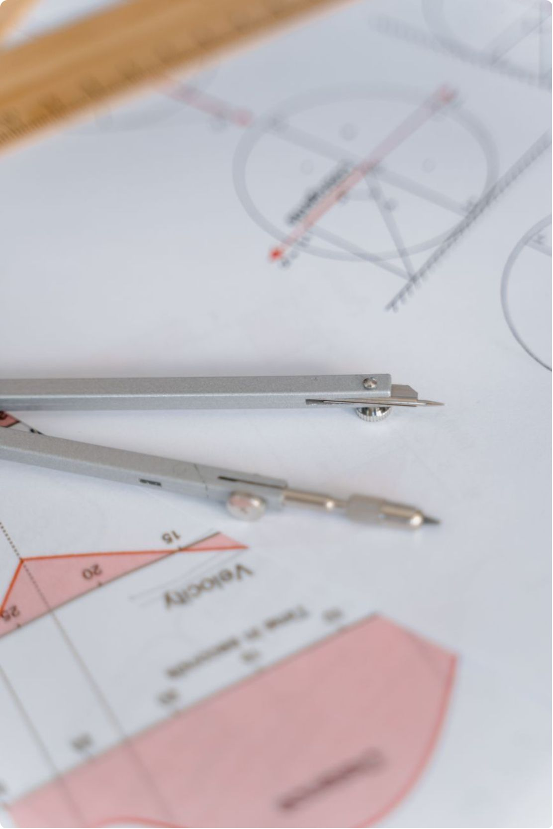
ДЕЛО 1
Определите тип четырёхугольника
Диагонали четырёхугольника ABCD пересекаются в точке O. Известно, что AO = OC и BO = OD, AB = 7 см, BC = 5 см.
Задание: определите вид ABCD и найдите его периметр.
Проверка: диагонали делятся точкой пересечения пополам — ABCD параллелограмм.
P = 2(7 + 5) = 24 см.

Slide 6
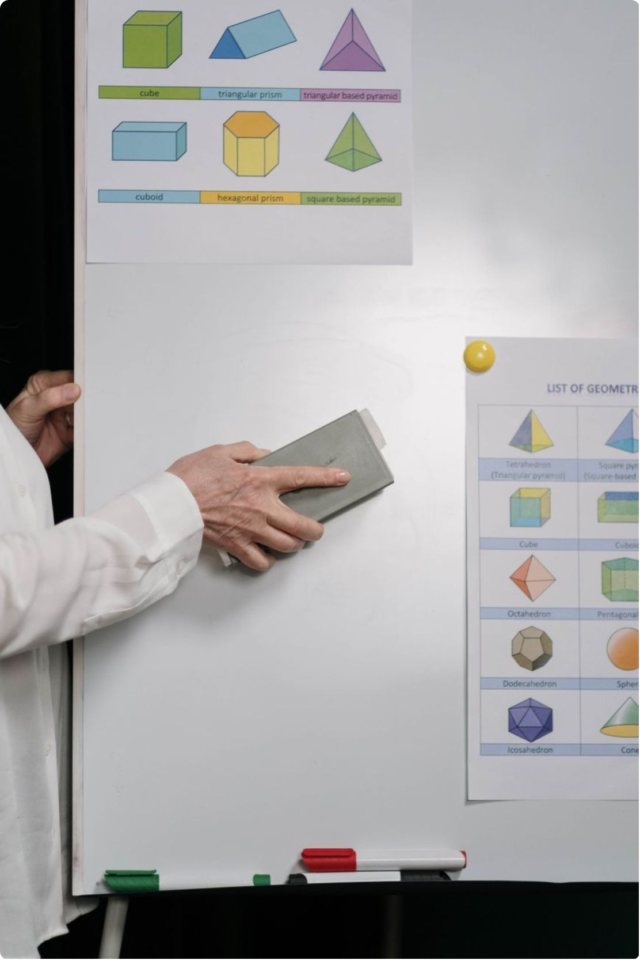
ДЕЛО 2
Подтвердите заключение доказательством
В четырёхугольнике ABCD стороны AB и CD параллельны, причём AB = CD.
Задание: докажите, что ABCD — параллелограмм. Проведите диагональ AC и сравните треугольники BAC и DCA.
Проверка: AB = CD, AC — общая сторона, углы BAC и DCA равны как накрест лежащие. Треугольники равны, поэтому AD ∥ BC. Обе пары противоположных сторон параллельны.

Slide 7
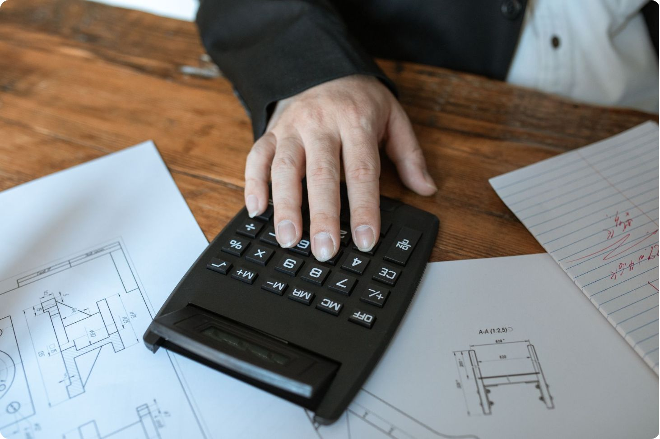
ДЕЛО 3
Рассчитайте площадь трапеции
Для проекта площадки заказчик предоставил план в форме трапеции. Её основания равны 7 м и 9 м, высота — 6 м.
Задание: найдите площадь площадки и назовите формулу.
Проверка:

Slide 8
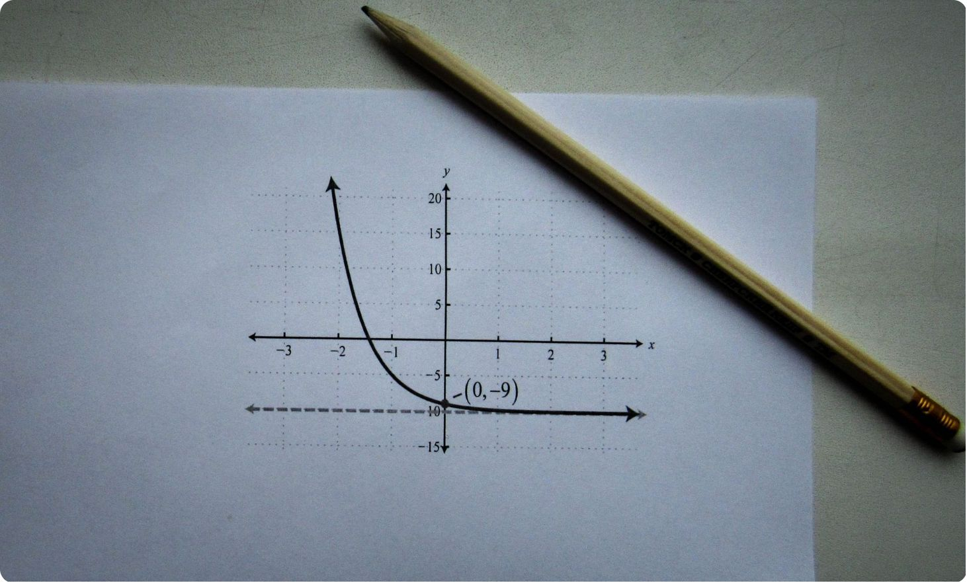
ДЕЛО 4
Исследуйте четырёхугольник на координатной плоскости
Даны вершины A(−2; 1), B(3; 1), C(5; 4), D(0; 4).
Задание: определите вид ABCD и найдите его площадь. Обоснуйте ответ координатами.
Проверка: середина AC и середина BD совпадают: (1,5; 2,5). Диагонали делятся пополам, значит, ABCD — параллелограмм.
Основание AB = 5, высота равна 3, поэтому S = 15 кв. ед.

Slide 9
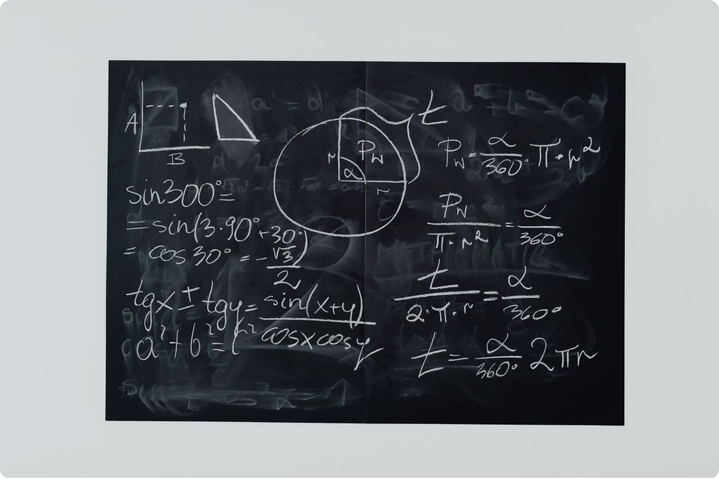
ДЕЛО 5
Восстановите размеры равнобедренной трапеции
Основания равнобедренной трапеции равны 10 см и 4 см, боковые стороны — по 5 см.
Задание: найдите высоту и площадь трапеции.
Подсказка: опустите высоты из концов меньшего основания. Разность оснований делится поровну.
Проверка: горизонтальный отрезок у каждой боковой стороны равен (10 − 4) / 2 = 3 см.
По теореме Пифагора:

Slide 10


Экспертное заключение: что важно запомнить
Команды представляют по одному решению: называют использованный признак или формулу и объясняют, почему вывод верен.
Общий итог:
для распознавания параллелограмма можно исследовать его стороны или диагонали;
площадь трапеции зависит от суммы оснований и высоты;
вычисление становится убедительным, когда каждый шаг обоснован.
Следующий шаг: самостоятельно составить задачу о четырёхугольнике и передать её другой команде.

